Slide 1
وەزارەتی خوێندنی باڵا و توێژینەوەی زانستی
زانکۆی سەلاحەددین - هەولێر.
کۆلێژی ئاداب.
بەشی کۆمەڵناسی.
دەروازەی دەروونناسی
مامۆستای بابەت؛
م. ی. ڕێباز عزیز محمدامین
2022-2023

Slide 2
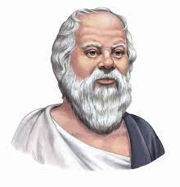
یەکەم: مێژوویی سەرهەڵدانی دەروونناسی.
دەروونناسی مێژووییەکی دوور و درێژی هەیە..
ئەگەر بگەرێینەوە بۆ سەردەمی کۆنی یۆنانی و ڕۆمانییەکان دەبینین؛ زۆر شت لەبارەی (گیان و هۆش و عەقل و هەست و ڕەفتارەکانی مرۆڤ) باسکراوە..
بەشی یەکەم
بۆ نموونە؛ فەیلەسوفی یۆنانی (سوکرات) لەڕێگەی وتە بەناوبانگەکەیەوە (خۆت بناسە!) گرنگی بە پڕۆسەی بیرکردنەوەی مرۆڤ بۆ تێگەیشتن لەخودی خۆی داوە..
سوکرات

Slide 3
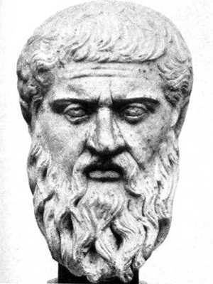
یەکەم: مێژوویی سەرهەڵدانی دەروونناسی.
(ئەفلاتۆن)یش پێیوابوو؛ دەروون و جەستە لێک جیاوازن و شێوازی بیرکردنەوەی مرۆڤەکانیش کاریگەریی گەورە دەخەنە سەر شێوازە جیاوازەکانی ڕەفتاریان، هەروەها بە بڕوای (ئەفڵاتۆن) سێ جۆر دەروون هەیە (دەروونی تووڕە، دەروونی شەهوانی، دەروونی عاقل)، ئەم سێ دەروونەی بە عەرەبانەیەک چوواندووە کە دوو ئەسپ ڕایدەکێشن، تیایدا؛ شۆفێری عەرەبانەکەی بە دەروونی عاقل ناوبردووە و ئەسپەکانیشی بە دەروونی تووڕە و دەروونی شەهوانی ناساندووە.
بەشی یەکەم
ئەفلاتۆن

Slide 4
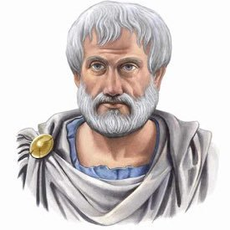
یەکەم: مێژوویی سەرهەڵدانی دەروونناسی.
بەڵام (ئەرستۆ) ئەمیش کە فەیلەسوفێکی یۆنانییە، بەپێچەوانەی (ئەفڵاتۆن) بیریکردۆتەوە و پێیوا بووە؛ دەروون و جەستە جیاوازنین، بەڵکو هاوشێوەی پەیکەرێکن، خۆڵی پەیکەرەکەی بە جەستە ناوبردووە و وێنەی پەیکەرەکەشی بە دەروون چواندووە..
هەروەها بەبڕوای (ئەرستۆ) دەروون سێ ئەرکی لەئەستۆ دایە کە بریتین لە ئەرکەکانی (خواردن، جوولە و هەستپێکردن، بیرکردنەوە)، ئەم شێوازەی لێکۆلێنەوەی فەیلەسوفان بۆ بابەت و دیاردە دەروونییەکان، سەرەتا لەچوارچێوەی زانستی فەلسەفەدا بووە.
بەشی یەکەم
ئەرستۆ

Slide 5
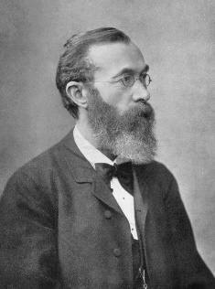
یەکەم: مێژوویی سەرهەڵدانی دەروونناسی.
سەرەتاکانی بوونی دەروونناسی بە زانستێکی سەربەخۆ و جیابوونەوەی لە فەلسەفە، دەگەڕێتەوە بۆ ساڵی (١٨٧٩) ئەو کاتەی کە (ڤۆنت) لە شاری (لایبزیگ)ی ئەڵمانیا بۆ یەکەمجار تاقیگەیەک دادەمەزرێنێت و دەستدەکات بە توێژینەوەی دیاردە دەروونییەکان، ئیدی لەو ساڵەوە دەروونناسی بوو بە زانستێکی سەربەخۆ وەک هەموو زانستەکانی تر...
بەشی یەکەم
ڤۆنت

Slide 6
یەکەم: مێژوویی سەرهەڵدانی دەروونناسی.
سەرەتا (ڤۆنت) و هاوڕێکانی گرنگییان بە هۆش (وعی) دەدا، هەرچەندە ئەو شێواز و ڕێگایانەی (ڤۆنت) لەکاتی توێژینەوەکانیدا گرنگیپێداون، ئێستا ئەو ڕۆڵەی جارانیان نەماوە و سەرنجی دەروونناسان بۆلای خۆیان ڕاناکێشن...
هەر لەژێر کاریگەرییەکانی (ڤۆنت) دەروونناسی زیاتر گەشەیکرد و گواسترایەوە بۆ ئەمەریکا و لە ئەمەریکاش لەسەر دەستی بیرمەندی گەورەی ئەمەریکی (ولیەم جێمس) گرنگی زیاتری پێدرا.
بەشی یەکەم

Slide 7
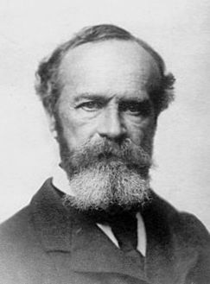
یەکەم: مێژوویی سەرهەڵدانی دەروونناسی.
(ولیەم جێمس) پێیوابوو کە دەروونناسی زانستێکە گرنگی بە توێژینەوەی جیهانی عەقلی مرۆڤ دەدات، بۆ ئەم مەبەستەش داوای لە خەڵک دەکرد کە پڕۆسە عەقلییەکانی خۆیان ڕاڤە بکەن..
هەروەها لەو بڕوایەدا بوو کە بابەت و دیاردە سەرەکییەکانی دەروونناسی بریتین لە (هەست، سۆز، حەز، ئارەزوو، بیرکردنەوە، بیروباوەڕ)..
بەشی یەکەم
جێمس

Slide 8
یەکەم: مێژوویی سەرهەڵدانی دەروونناسی.
ئەم شێوازەی (جێمس) کە لەڕێگەیەوە تاک خۆی باسی جیهانی ناوەوە و پڕۆسە عەقلییەکانی دەکات، پێی دەڵێن (دەربڕینی ناخ و دڵ و دەروون)..
بەڵام زۆرێک لە دەروونناسان ئەم شێوازەی (ولیەم جێمس) یان بە دڵ نەبوو..
بە بڕوای ئەوان ئەم شێوازە جۆرێکە لەشێوازی فەلسەفە خودییەکان کە مرۆڤ لە ڕێگەیەوە گوزارشت لە ناخ و دڵ و دەروونی خۆی دەکات و لە یەکێک بۆ یەکێکی تر دەگۆڕێت و ناتوانرێت لەبواری زانستیدا وەک پێویست سودی لێوەربگیردرێت، چونکە بابەتی نییە و کەموکوری زۆری تێدایە...
بەشی یەکەم

Slide 9
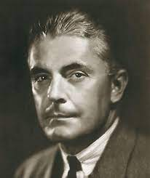
یەکەم: مێژوویی سەرهەڵدانی دەروونناسی.
لەساڵی (١٨٩١) جۆن واتسن لەئەمەریکا دەستیکرد بە بەرپاکردنی شۆرشێکی نوێ لە دەروونناسیدا؛ ئەویش لەڕێگەی دامەزراندنی قوتابخانەیەکی نوێ بە ناوی قوتابخانەی ڕەفتاری (المدرسة السلوکیة).
بە بۆچوونی (جۆن واتسن) و قوتابخانەکەی؛ جیهانی عەقل و پڕۆسە عەقلییەکان دیاردەی نادیارن و لەتواناماندا نییە بیانبینین و پێوانەیان بکەین، لەبەرئەوە ناتوانین بەشێوەیەکی زانستی و بابەتیانە لێیان بکۆڵینەوە.
بەشی یەکەم
جۆن واتسن

Slide 10
یەکەم: مێژوویی سەرهەڵدانی دەروونناسی.
بۆیە ئەرکی دەروونناسەکان توێژینەوەی رەفتاری دیار و ئاشکرای مرۆڤە.
بەبڕوای واتسن بیرکردنەوە بریتییە لە جۆرێک قسەکردنی بێدەنگ لەنێوان مرۆڤ و خودی خۆیدا..
چوارچێوەی قوتابخانەکەی (واتسن) دا سایکۆلۆژیای (وروژێنەر و وەڵامدانەوە) سەریهەڵدا.
لەگەڵیشدا زانایانی قوتابخانەکە جەخت لەسەر هەردوو پڕۆسەی (پاداشت و سزا) دەکەن، چونکە دەبنە هۆی پاراستن و بەردەوامبوونی وەڵامدانەوە لە بەرامبەر ورووژێنەردا، هەروەها بەهێزبوون و گۆڕانی جۆری وەڵامدانەوەکان.
بەشی یەکەم

Slide 11
یەکەم: مێژوویی سەرهەڵدانی دەروونناسی.
لەکاتێکدا قوتابخانەی ڕەفتاری لە ئەمەریکا لەو پەری گەشەکردنیدا دەبێ، قوتابخانەیەکی دیکە لە ئەوروپادا بەناوی قوتابخانەی جەشتاڵت (Gestalt) سەرهەڵدەدات، ئەو قوتابخانەیە لە ئەڵمانیادا لە کاتێکدا سەرهەڵدەدات کە قوتابخانەی رەفتاری سەرنجی زۆری زانایانی بۆ خۆی ڕاکێشابوو.
ئەم قوتابخانەیە دژی ڕاوبۆچوونەکانی (قۆنت) و (واتسن) و هاوڕێکانی بوو..
بەشی یەکەم

Slide 12
یەکەم: مێژوویی سەرهەڵدانی دەروونناسی.
چونکە لەڕێگەی بەشەکانی وەک (هەستەکان، سۆز، ویژدان) توێژینەوەی پڕۆسە عەقلییەکانی دەکرد کە ئەمەش پێچەوانەی قوتابخانەی (جەشتاڵت)ــە کە بەشێوەیەکی گشتی (کل)ی سەیری پرۆسە عەقلییەکانی دەکرد.
هەروەها قوتابخانەکە پێیوابوو (گشت) گرنگتر و زۆرترە لە (بەش)، بەش (جزء) بەتەنیا هیچ نرخ و بەهایەکی نییە، ئەگەر لەناو (گشت)دا نەبێت، بۆیە دەیانگووت؛ توێژینەوەی بەشەکان گرنگییەکی ئەوتۆی نییە دەبنە هۆی چەواشەکردنی توێژەر و لەدەستدانی مانا گشتییەکەی.
بەشی یەکەم

Slide 13
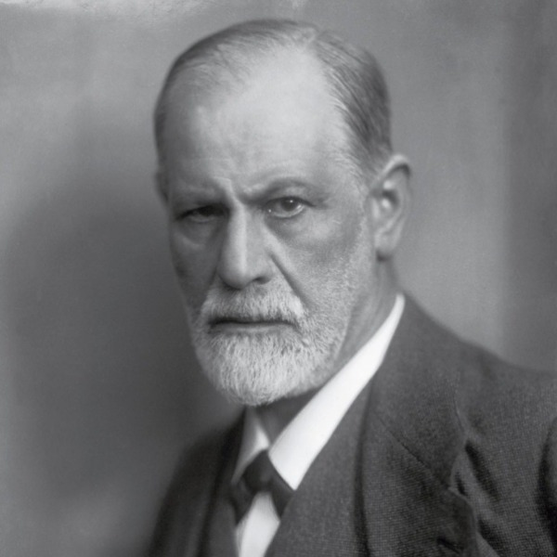
یەکەم: مێژوویی سەرهەڵدانی دەروونناسی.
لەکۆتایدا نابێت ڕۆڵی (فرۆید)مان لەبیربچێت، کە بەیەکێک لە گرنگترین و بەناوبانگترین دەروونناسەکان دادەنرێت، تەنانەت هەندێک لەو بڕوایەدان کە دەروونناسی بە فرۆید دەست پێدەکات و هەر بە ئەویش کۆتایی دێت...
بەشی یەکەم
چونکە کاریگەرییەکی زۆری لەسەر دەروونناسیدا هەبووە، هەرچەندە فرۆید لەسەرەتادا دەروونناس نەبوو، بەڵکو پزیشک بووە..
فرۆید

